Slide 2
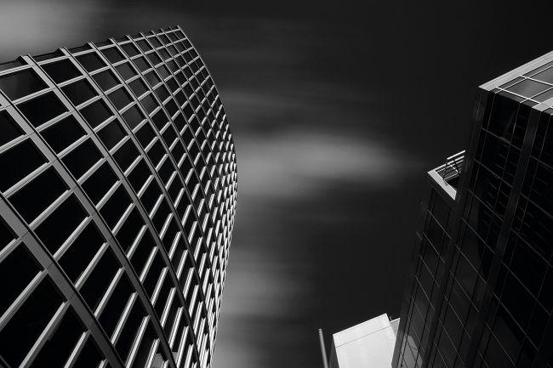
هتل
آمفی تئاتر
اتاق جلسات
اتاق ملاقات
موضوع: هتل(آمفی تئاتر، اتاق جلسات و اتاق ملاقات)
درس:طرح3

Slide 3
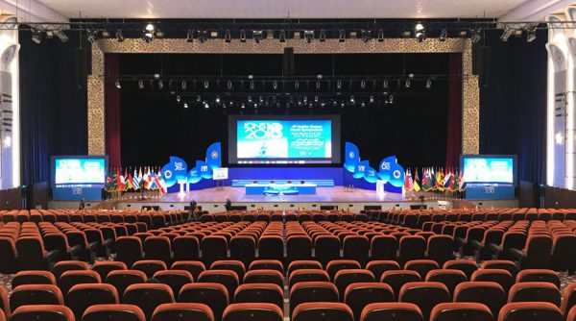
آمفی تئاتر چیست؟
سالن اجتماعات ، به عنوان محلی که در آن گروهی از افراد به منظور بحث و تبادل اطلاعات یا مشاهده برنامه در زمینه ای خاص و مشترک گرد هم می نشینند ، جز لاینفک هر مجموعه ساختمانی است . چیدمان و دکوراسیون آمفی تئاتر در هتل مقوله ای بسیار گسترده است

Slide 4
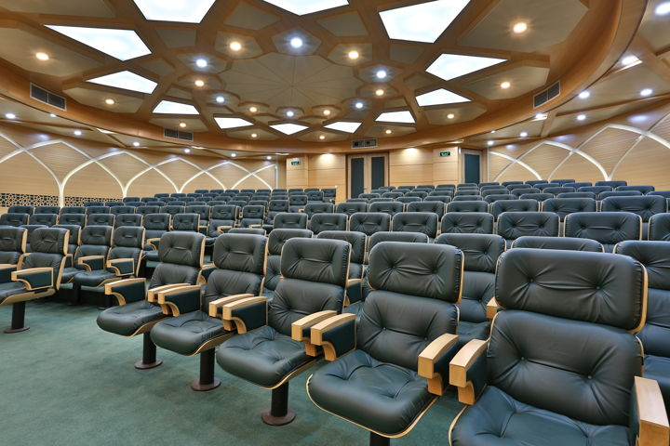
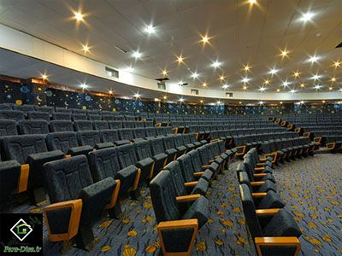
ظرفیت سالن را می توان با تعبیه ردیف های پشت سر هم صندلی ها پر کرد که در این صورت ، میزان راحتی صندلی ها با توجه به میانگین حجم و وزن هر انسان بزرگسال و نیز رعایت فاصله کافی میان ردیف ها اهمیت می یابد ؛ اما زمانی که قرار است در سالن ، سمینارها و سخنرانی های تخصصی برگزار شود ، لازم است مقابل هر ردیف از صندلی ها ، یک ردیف میز همراه با تجهیزات صدا (بلندگو و …) تعبیه شود و نیازی به بازگویی نیست که نسبت ارتفاع میزها و صندلی ها و در نظر گرفتن سطح کافی میزها با توجه به قوانین ارگونومی بسیار حائز اهمیت است .
جنس میزها معمولا از چوب های با دوام انتخاب می شود تا عوامل محیطی چون گرما و سرما ، رطویت و عوامل انسانی مانند وزن و فشار و … در کوتاه مدت به آن ها آسیب وارد نسازد . صندلی ها نیز پیش تر از جنس چرم تهیه می شدند ، اما اکنون با رویکردهای زیبایی شناسانه و با تبعیت از قوانین ارگونومی ، با ترکیب چوب و پارچه طراحی و تولید می شوند .

Slide 5
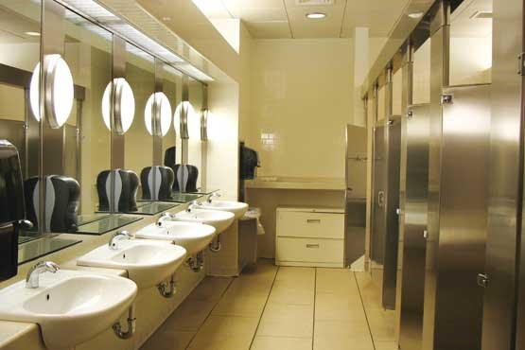
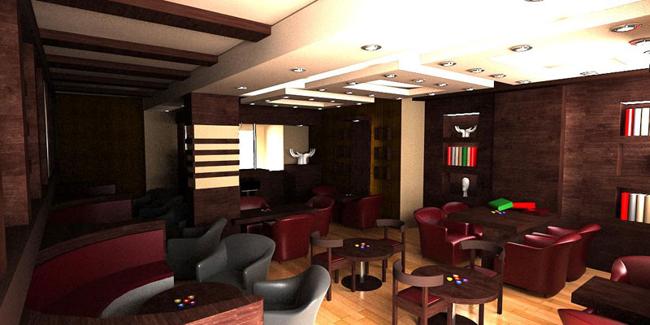
عنصر بعدی که در فضای سرسرا قرار می گیرد coffee break )کافی شاپ) است. برای این فضا برای هر میز ۴ نفره ۷۶/۵ متر مربع فضا احتیاج داریم حال اگر در هر سانس اجرا ۵۰ نفر بخواهند از کافی شاپ استفاده کنند ما احتیاج به ۱۲ میز ۴ نفره داریم یعنی ۲۴/۹۳ متر مربع فضا میخواهیم. در کنار آن ۱۵ متر مربع فضای آشپزخانه و محل فروش می خواهیم. فضای دیگر در سرسرا سرویس های بهداشتی است و از آنجا که جز فضاهای درجه ۳ می باشد نباید در دید کامل قرار گیرد البته بهتر است جایی باشد که به راحتی در دسترس باشد. زیرا جز فضاهای خدماتی است ۱۱/۲۹ متر مربع برای ۸ توالت و دستشویی احتیاج است.

Slide 6
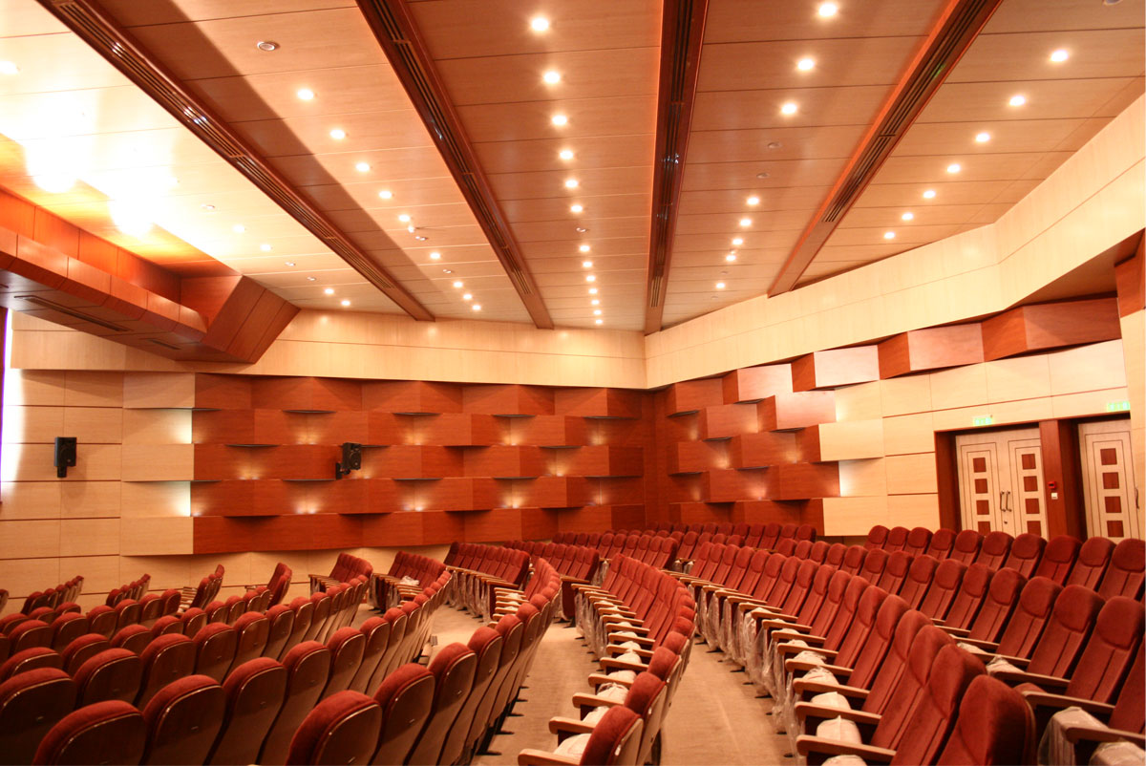
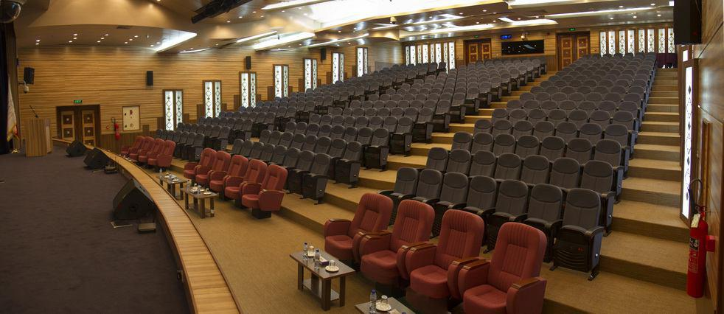
سالن اجرا: در کل حداکثر ظرفیت قسمت تماشاگران به شکل انتخاب شده و محدودیت های صمعی و بصری بستگی دارد که شاخص آنها نوع تولید برنامه است. عوامل دیگر شامل سطوح . خط دید . آکوستیک تراکم رفت . آمد و نیز اندازه و شکل سکو (صحنه) است. طول ردیف: حداکثر ۱۶صندلی به ازای هر راهرو. اگر برای هر ۳-۴ راهرو یک در خروجی جانبی به عرض ۱ متر در نظر گرفته شود به ازای هر راهرو ۲۵ صندلی مجاز است. برای هر تماشاچی نشسته بایدمساحتی برابر با حداقل ۰٫۵ متر مربع در نظر گرفت. این عدد بر گرفته از عرض صندلی ضرب در اصله ی ردیف (حداقل ۰٫۴۵ مترمربع برای هر صندلی) به علاوه ی یک حداقل اضافه ی ۰٫۹ متر ضرب در ۰٫۵ متر یعنی حدودا ۰٫۰۵ متر مربع برای هر صندلی است. حجم فضا: این حجم بر اساس شرایط آکوستیکی به این ترتیب است: تیاترها حدودا ۵-۴ متر مکعب برای هر تماشاچی و اپرا حدود ۸-۶ متر مکعب. (به دلیل تهویه ی هوا حجم نباید کمتر از این باشد)
نسبت های قسمت تماشاگران: دید مطلوب بدون حرکت اما با حرکت جزیی چشم به مقدار حدود ۳۰ درجه دید مطلوب با حرکت جزیی سر و حرکت جزیی چشم به مقدار حدود ۶۰ درجه حداکثر زاویه ی ادراکبدون حرکت سر حدودا ۱۱۰ درجه به حرکت کامل سر و شانه ها میدان درک ۳۶۰ درجه نیز امکان پزیر است.

Slide 7
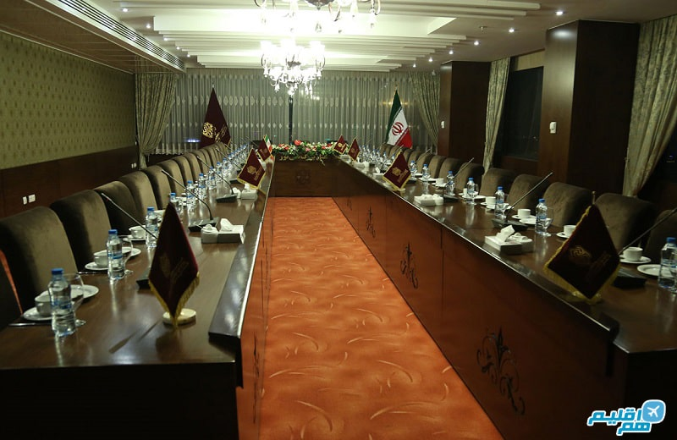

Slide 8
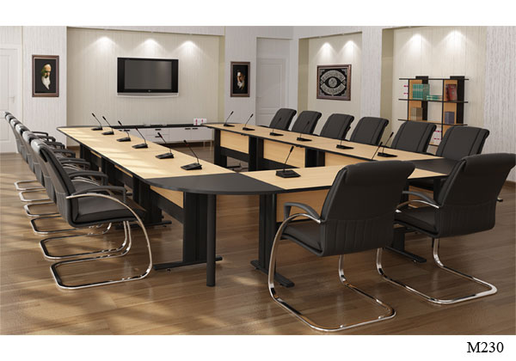
ضوابط اتاق جلسات
مسيرهای دسترسی اصلی داخل اتاقهای جلسات حداقل 920 ميليمتر عرض داشته باشد.
مسيرهای دسترسی اصلی داخل اتاقهای جلسات حداقل 1100 ميليمتر عرض داشته باشد.
فضاهای نشستن برای افراد با صندلی چرخدار دارای فضای بازی با حداقل ابعاد 750*1200 ميليمتر باشد (480 ميليمتر از 1200 می تواند در زير ميز به عنوای جای زانو باشد).
فضاهای نشستن برای افراد با صندلی چرخدار دارای فضای بازی با حداقل ابعاد 760*1370 ميليمتر (480 ميليمتر از 1370 می تواند در زير ميز به عنوای جای زانو باشد)، و جای زانو حداقل 750 ميليمتر عرض، 685 ارتفاع و 480 عمق باشد.
فضاهای نشستن با صندلی چرخدار مسطح باشند و در مجاورت مسيرهای دسترسی قرار گيرند. مسيرهای دسترسی با فضای مورد نياز با صندلی چرخدار، مشترک نباشد.
فضای نشستن با صندلی چرخدار جزئی از طرح فضاهای نشستن اتاق باشند.
بالای پيشخوانها و ميزها در ارتفاع 710-865 ميليمتر باشد.

Slide 9
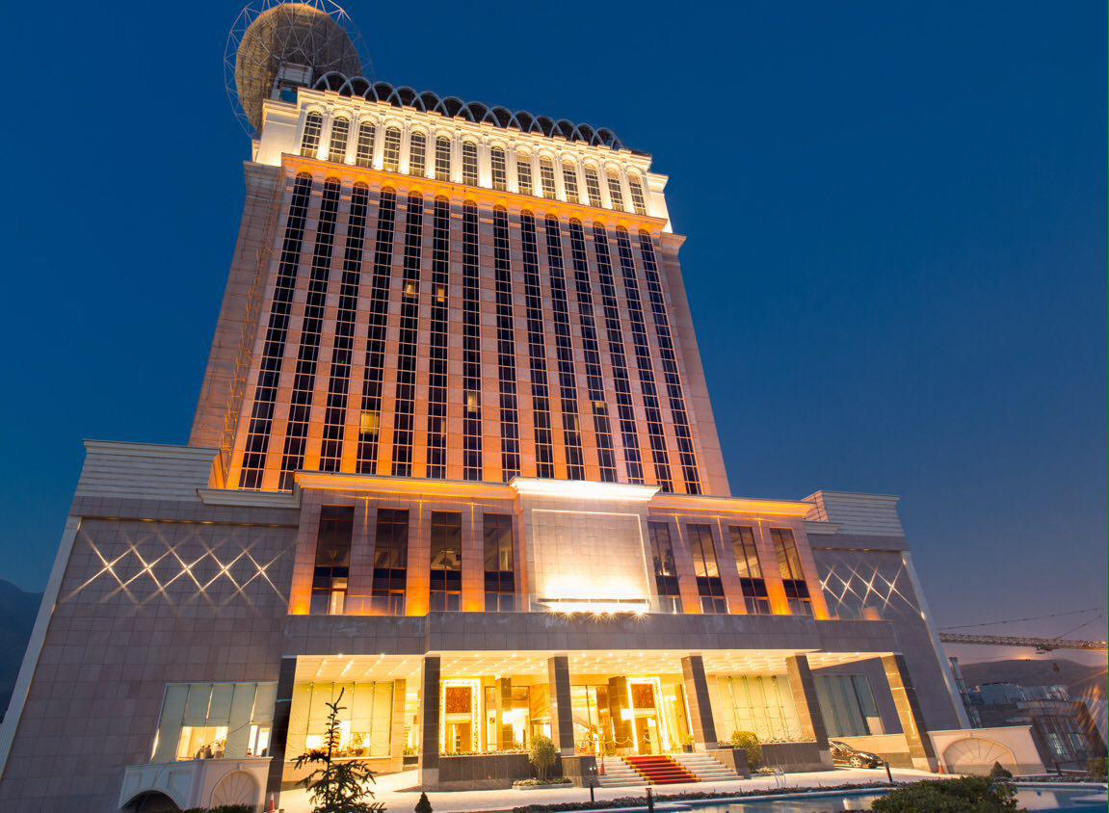
هتــــــــل
اسپیناس پالاس
تهران

